Slide 1
OpenBalance Plataforma de Equilíbrio com Controlo PID e Visão Computacional
https://github.com/joaopavao1979/OpenBalance
PRIA – Laboratório de Aplicações em Robótica e Aprendizagem
Autor: João Pavão
Data: 27 de junho de 2025

Slide 2
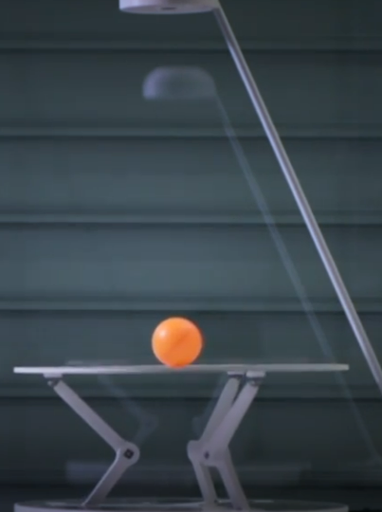
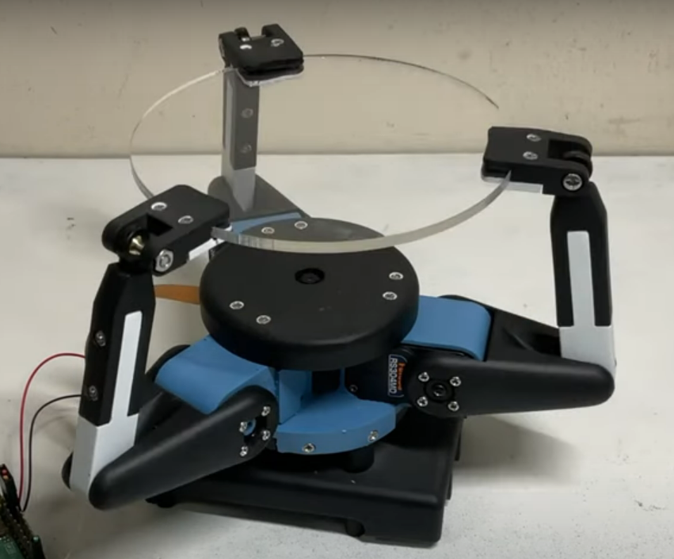
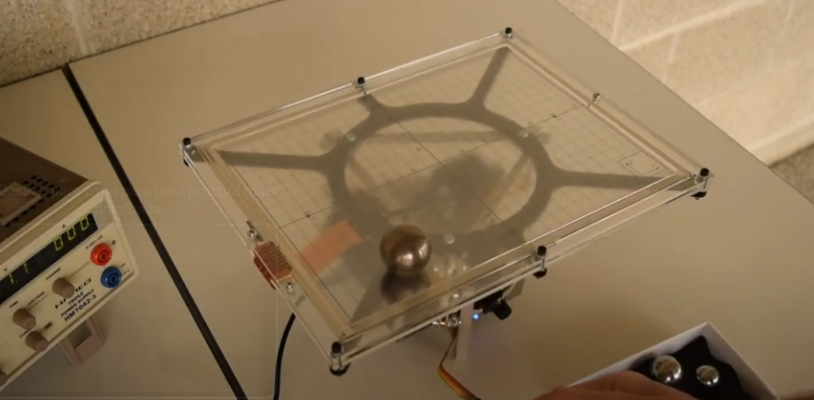
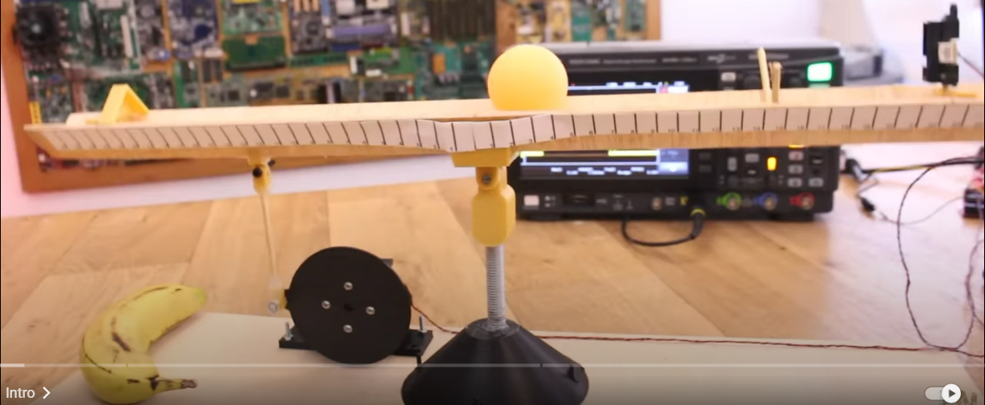
A IDEIA
Plataforma que equilibra uma bola automaticamente
Usa câmara para detetar a posição da bola
Controla a inclinação com dois servos (X e Y)
Algoritmo PID ajusta os ângulos em tempo real
Projeto educativo e open-source

Slide 3
Estrutura Física
Plataforma em contraplacado pintado de preto
Cruz branca no centro + borda de madeira visível
Dois braços 3D com suporte para servos
Pivô central com base côncava
Webcam fixa numa estrutura superior

Slide 4
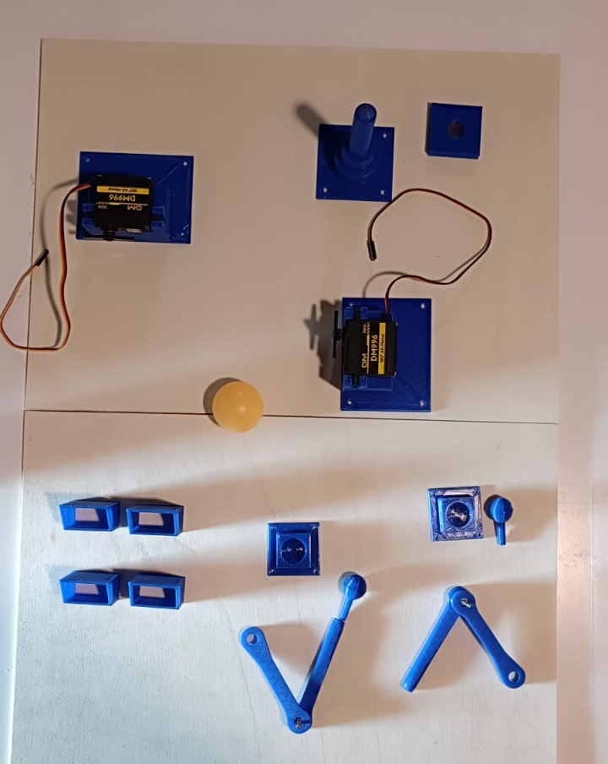
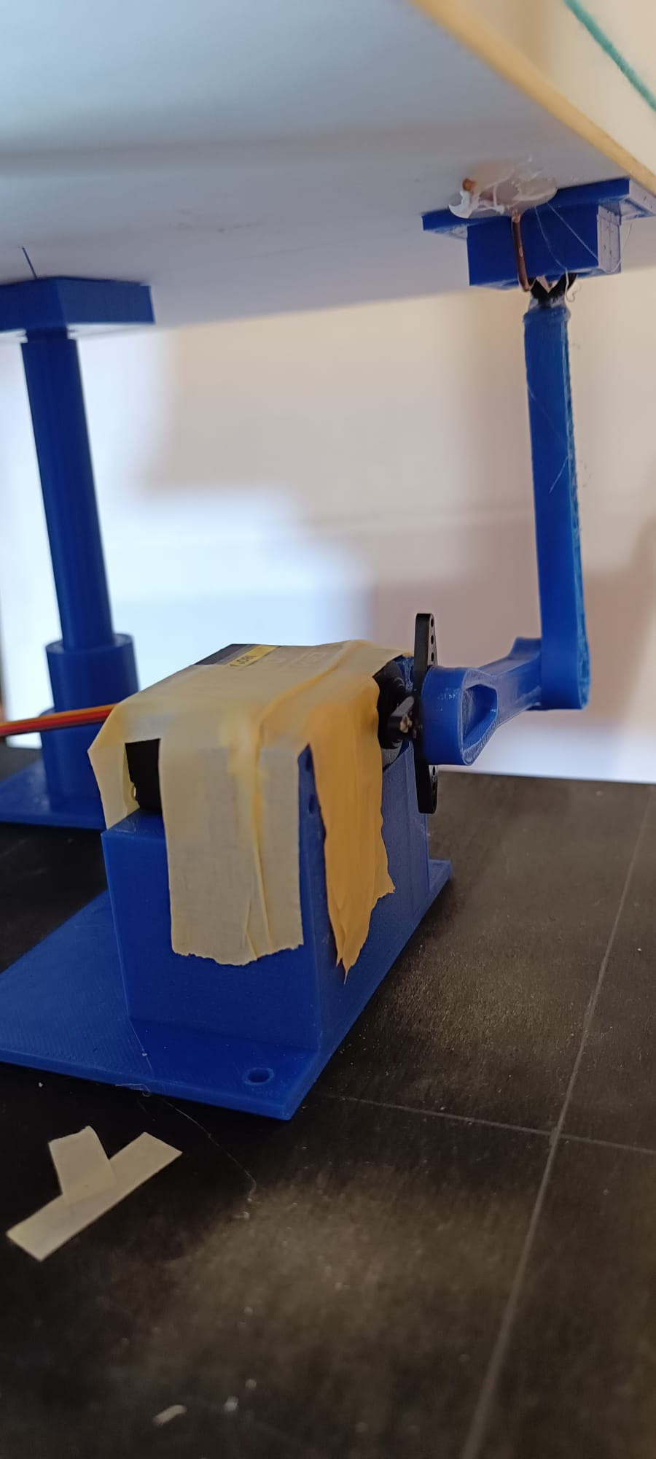
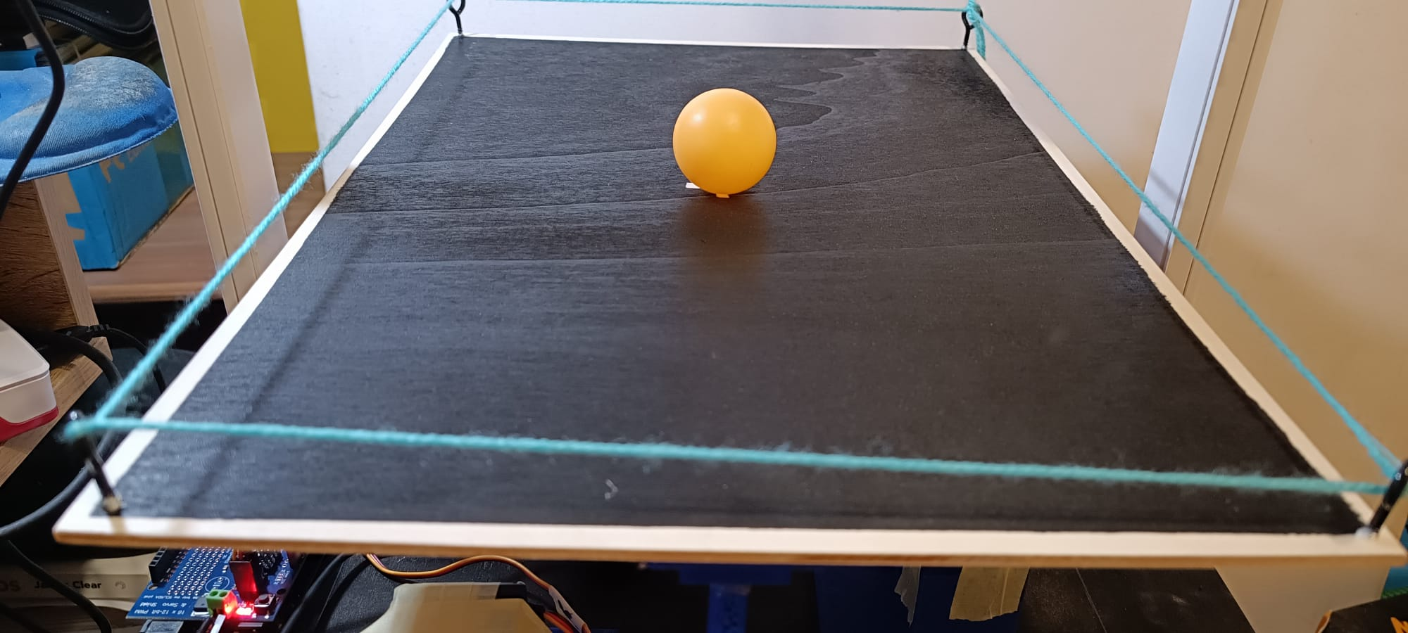
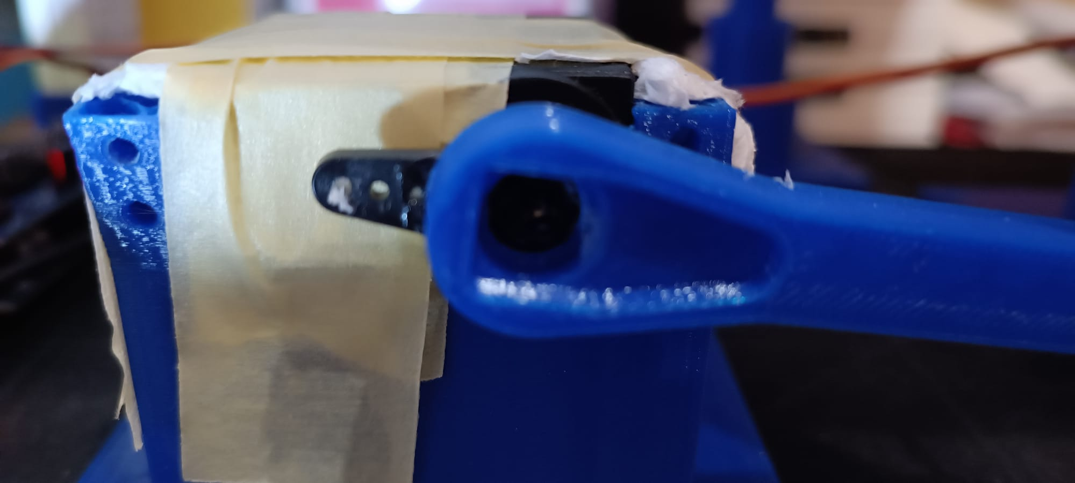
Estrutura Física

Slide 5
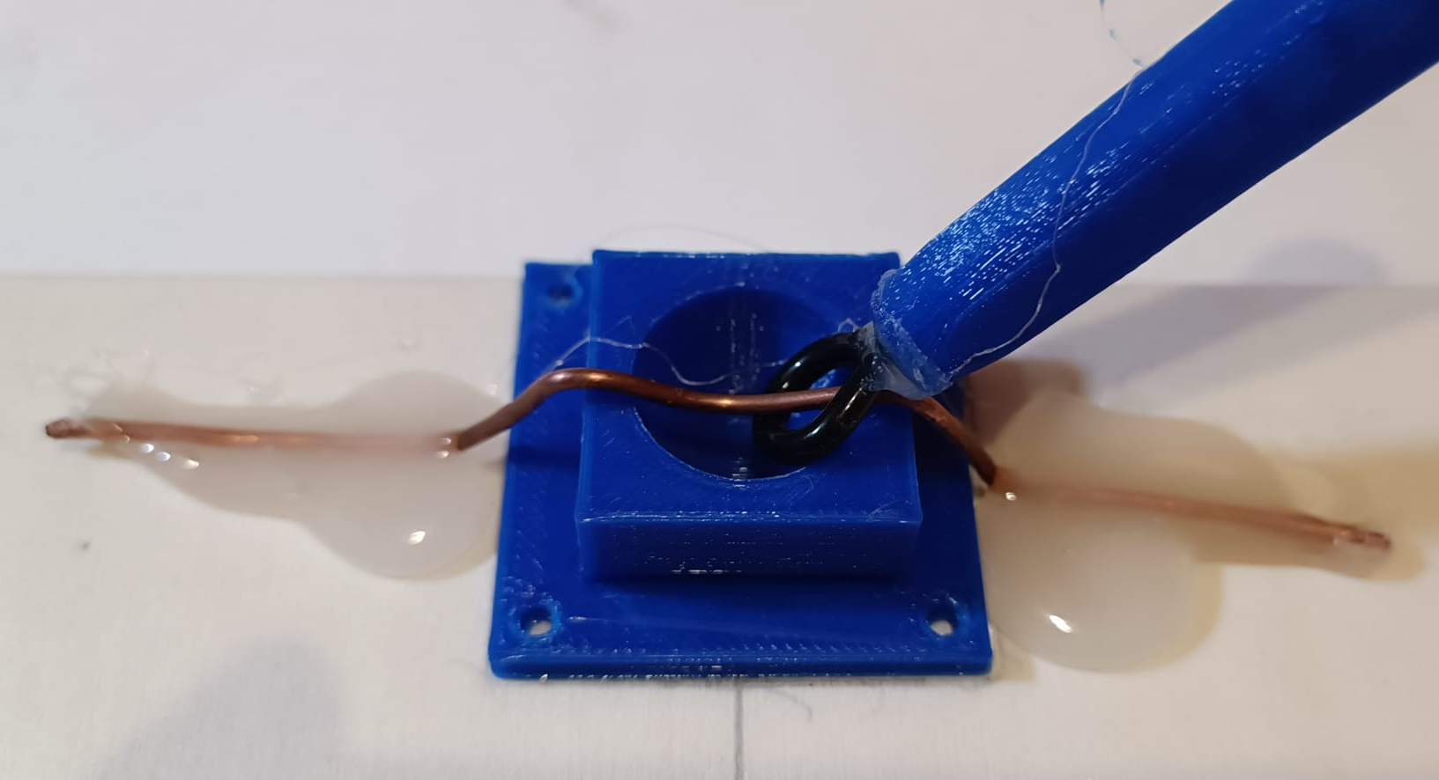
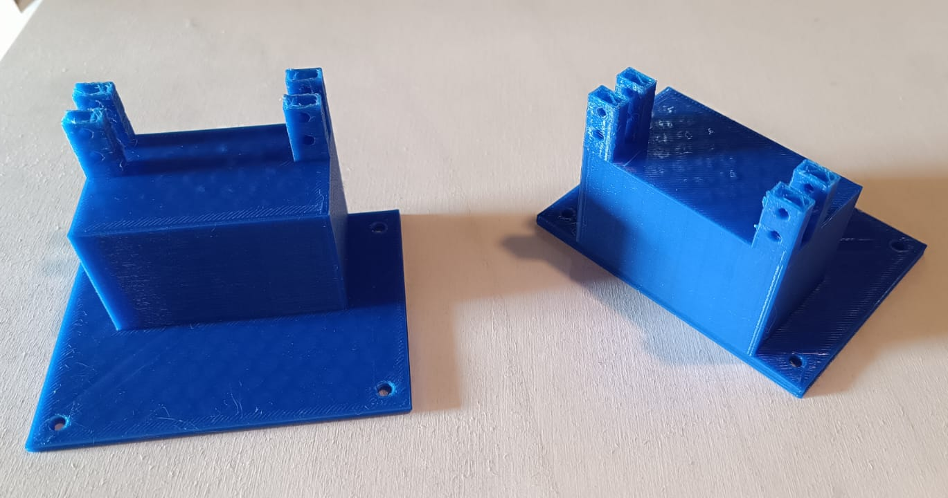
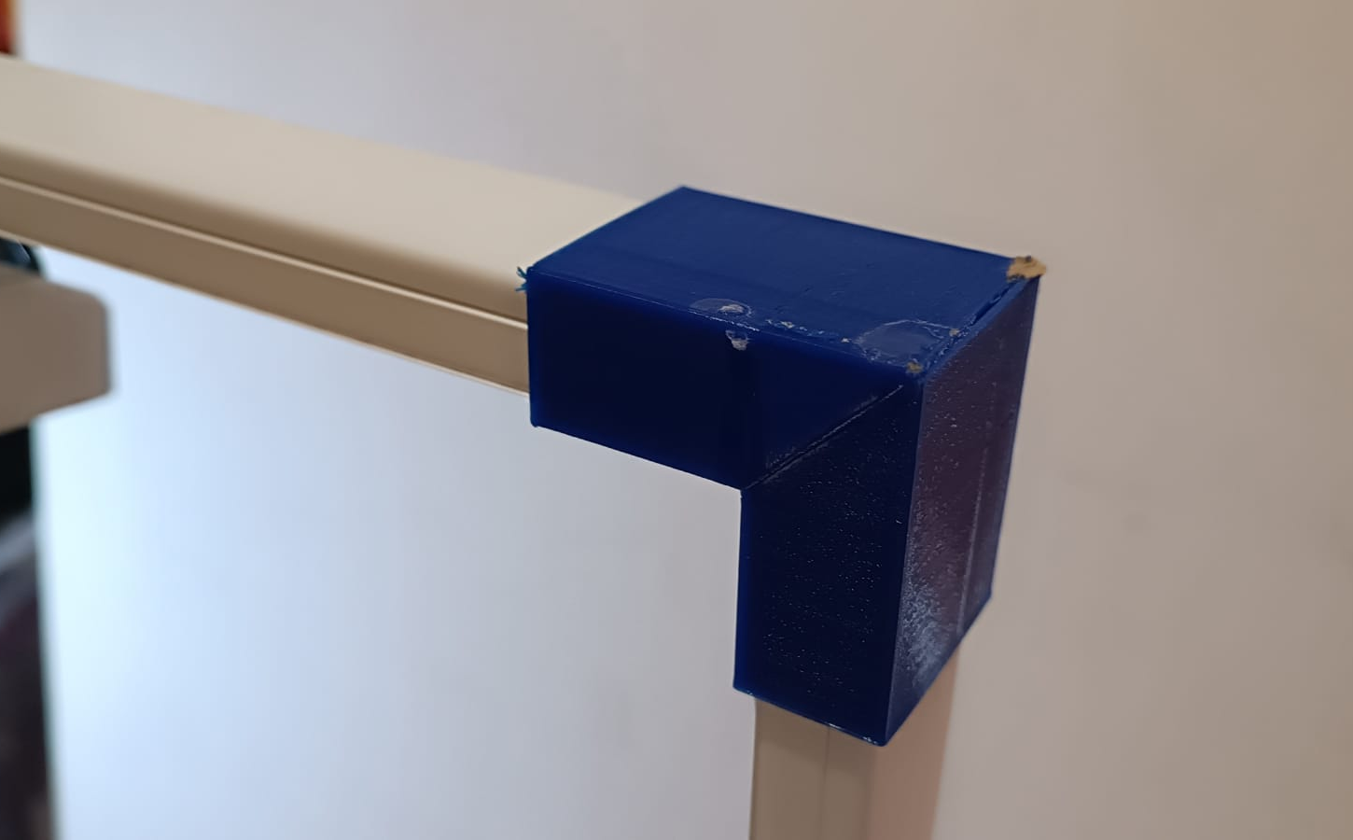
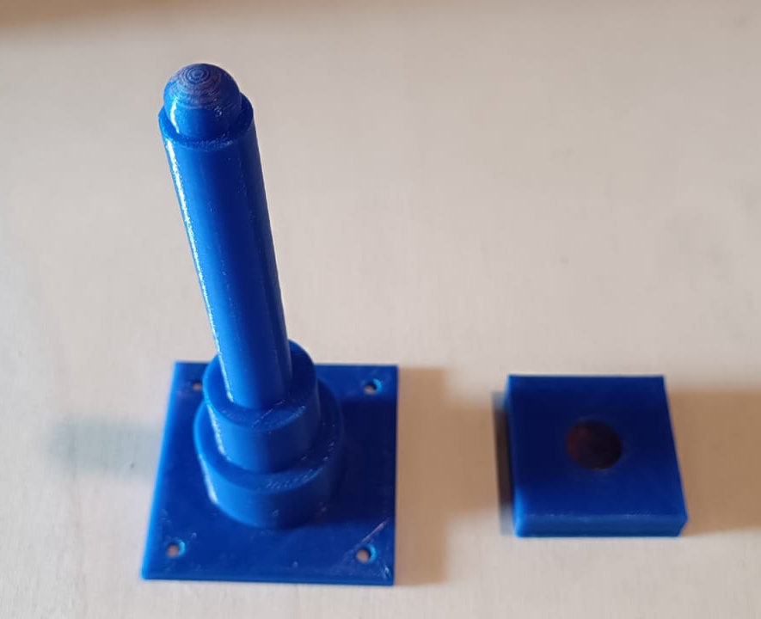
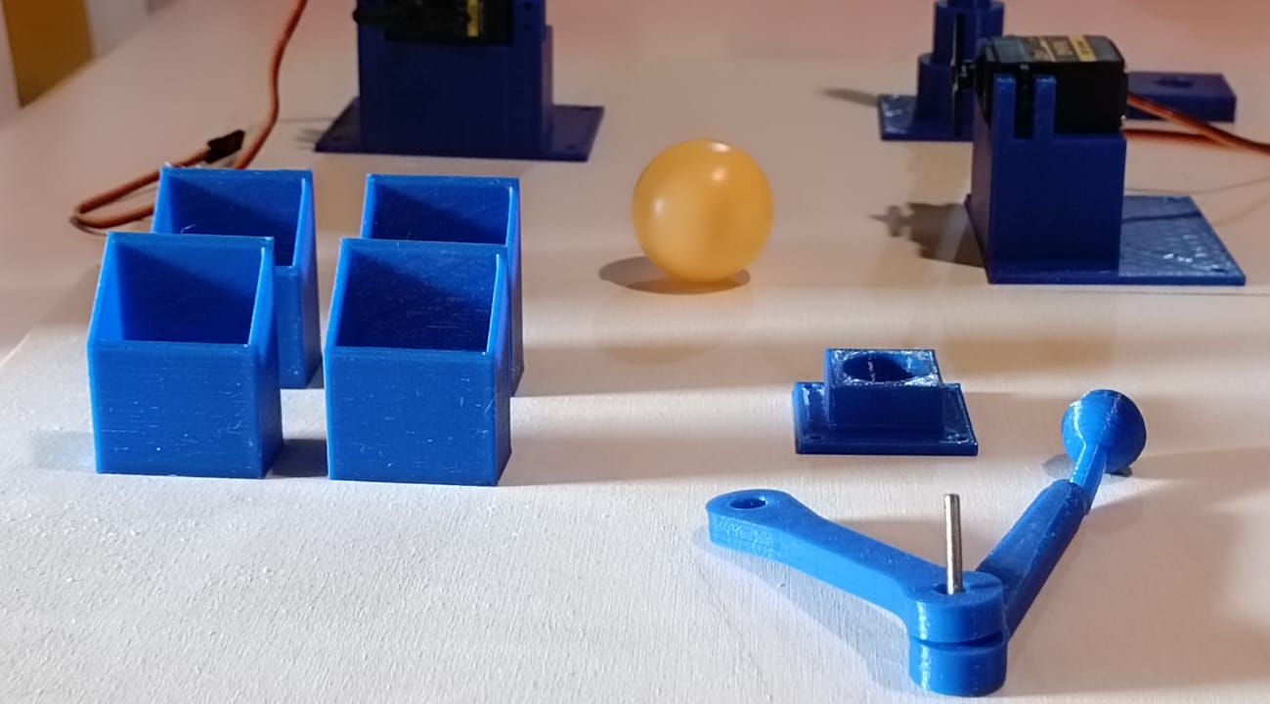
Estrutura Física

Slide 6
Eletrónica
Arduino UNO para controlo central
PCA9685 para controlar servos com precisão
2 servos DM996 (15 kg·cm)
Fonte de alimentação 6V / 72W
Webcam USB ligada ao PC

Slide 7
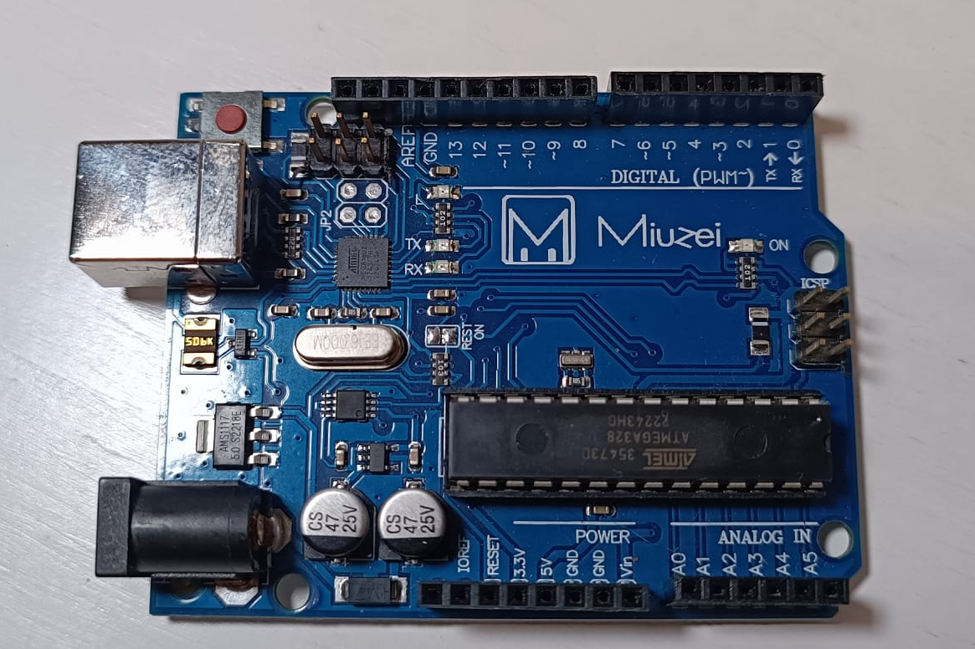
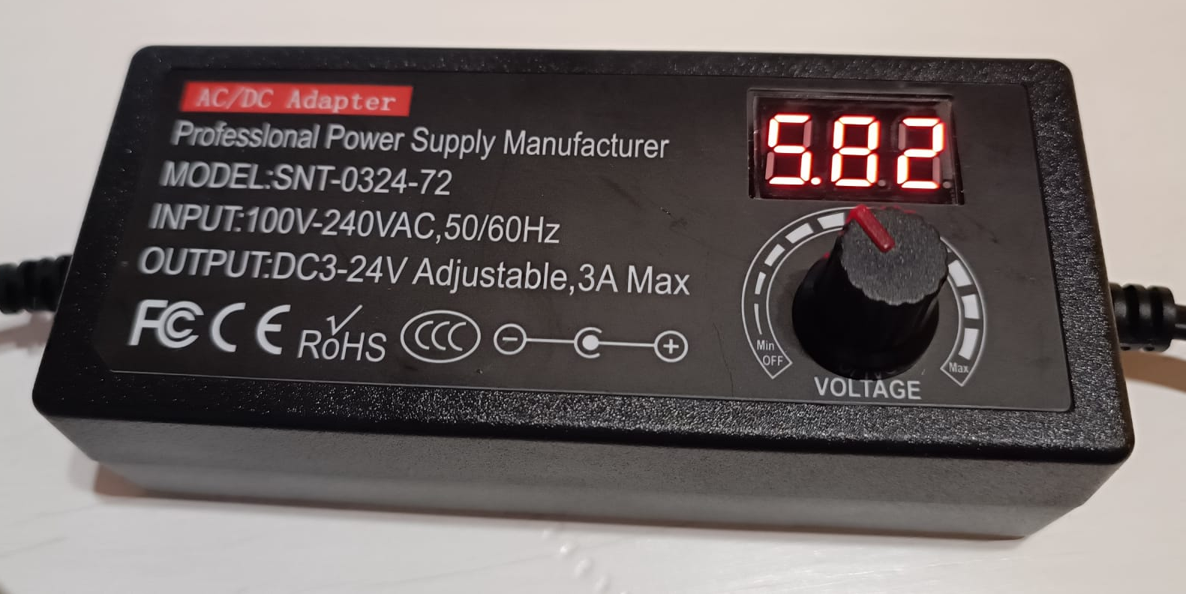
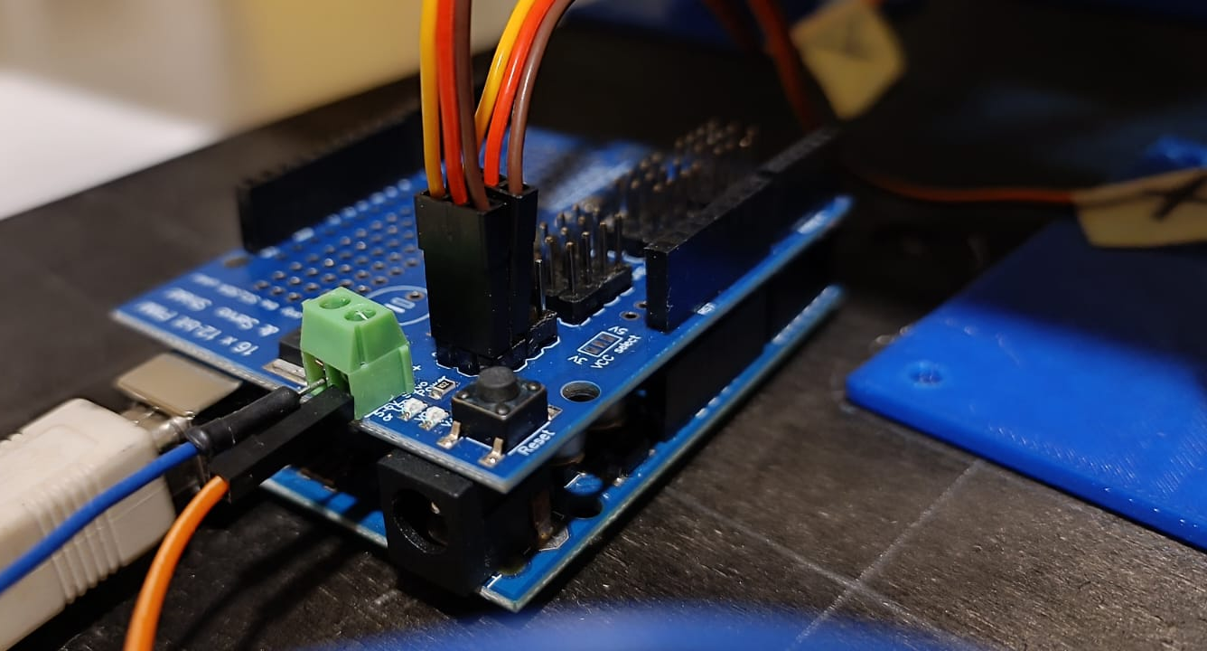
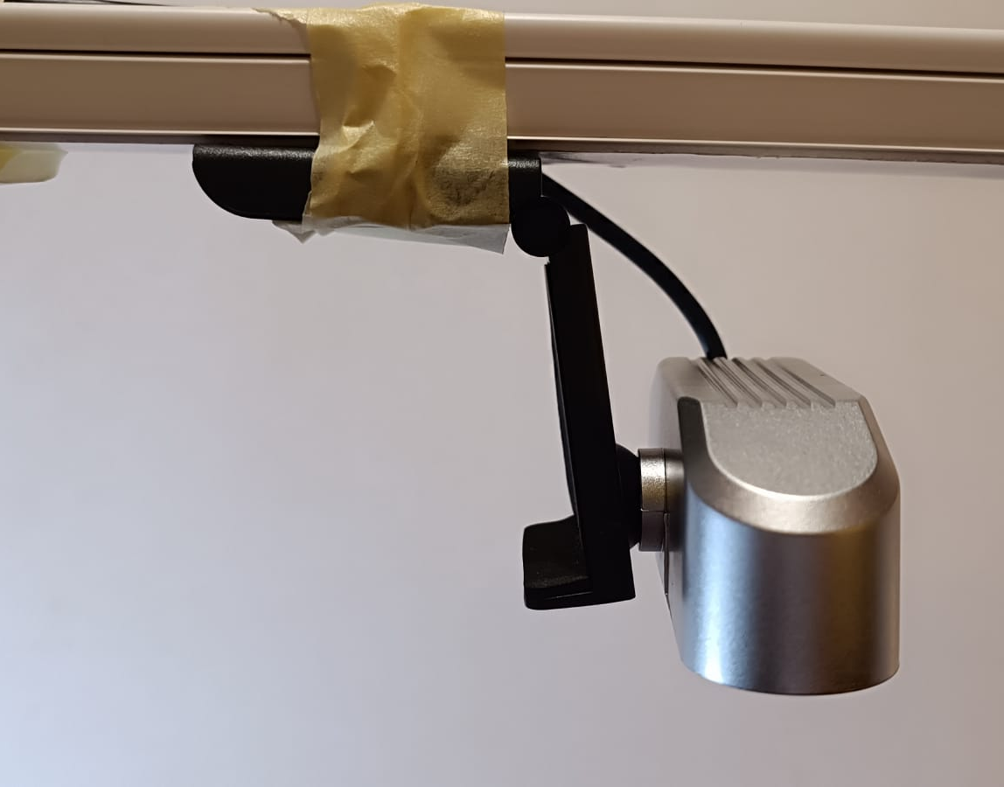
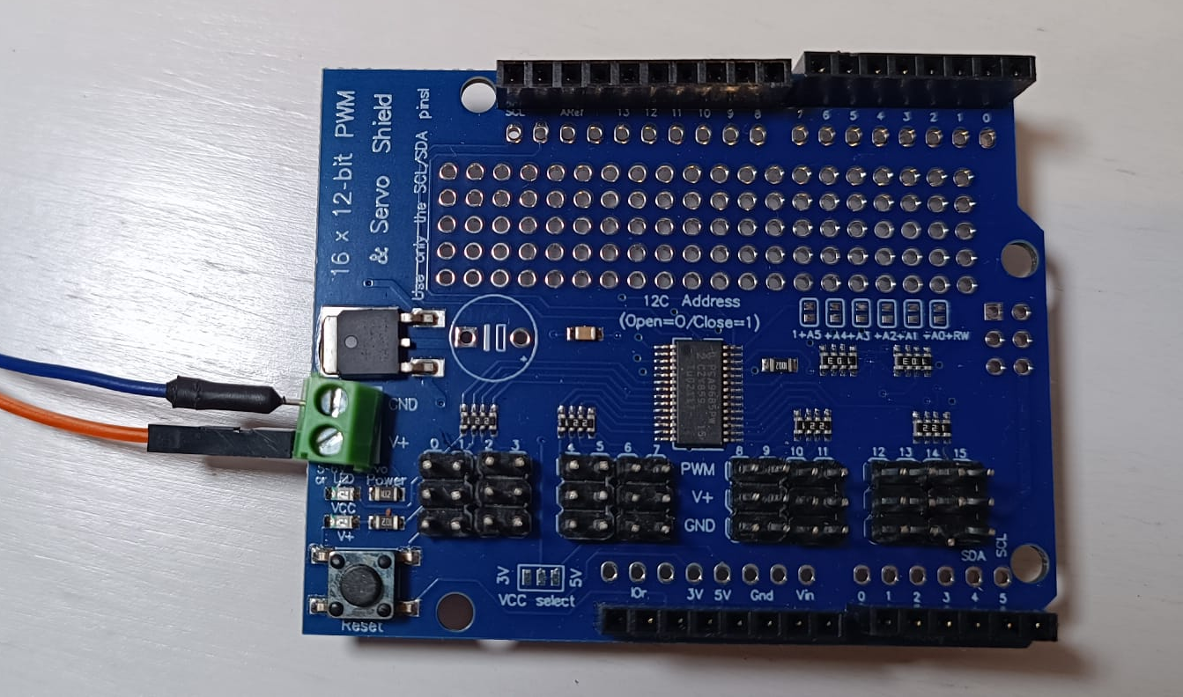
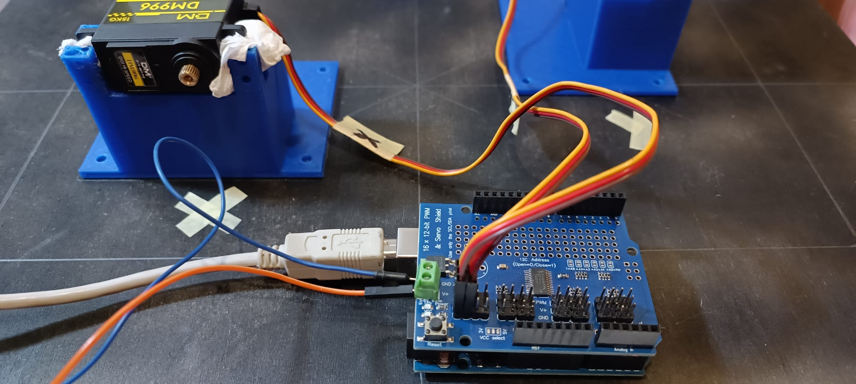
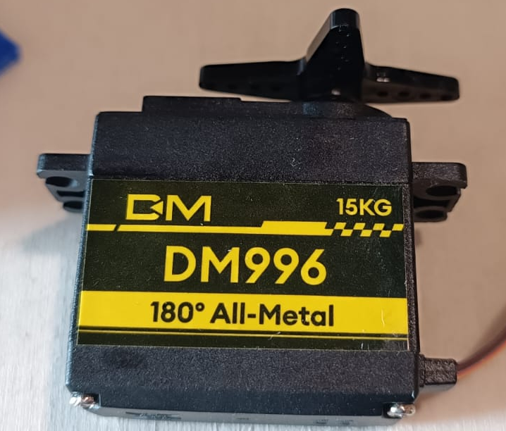
Eletrónica

Slide 8
Programação
Python (no PC):
OpenCV para visão
PID para controlo
Interface gráfica com sliders (CustomTkinter)
Envio de comandos para o Arduino
Arduino:
Recebe comandos via serial
Controla servos com PCA9685
Aplica limites de segurança definidos na calibração

Slide 9
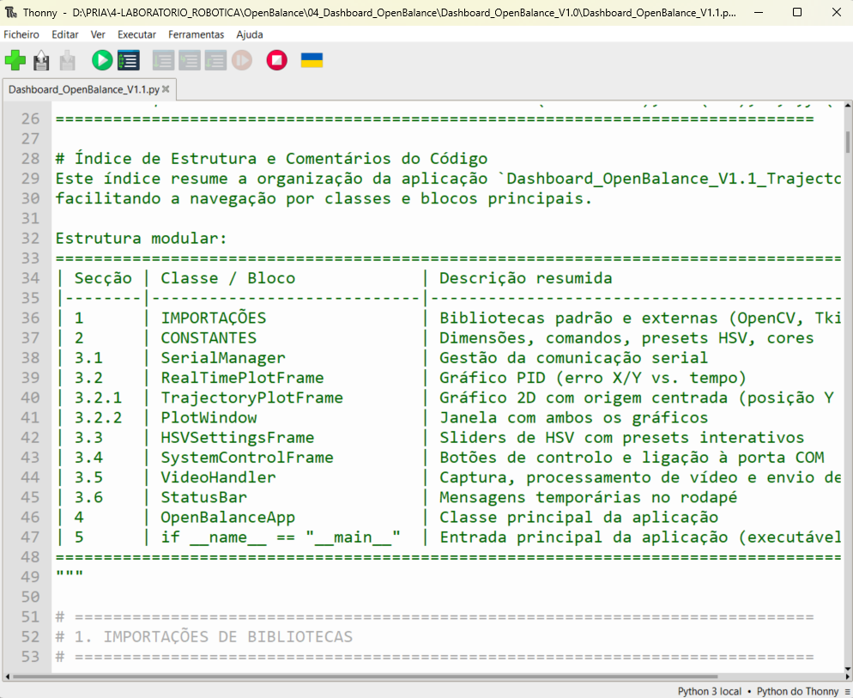
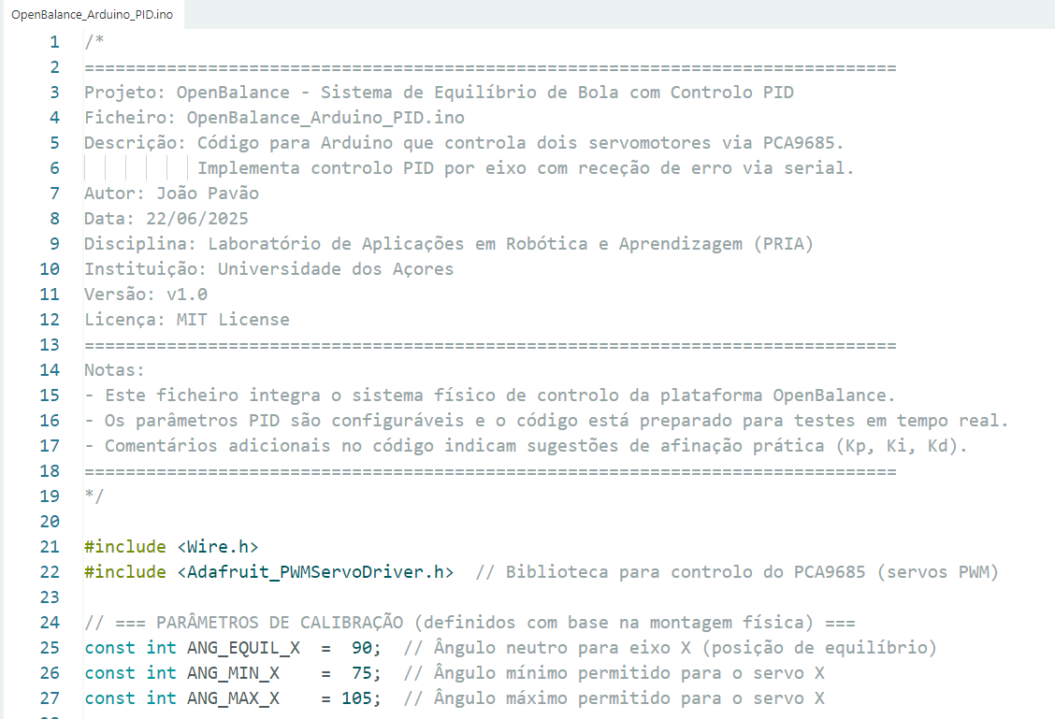
Programação
Python (no PC):
Arduino:

Slide 10
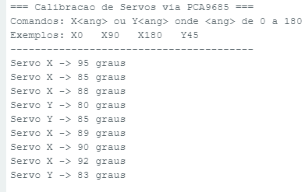
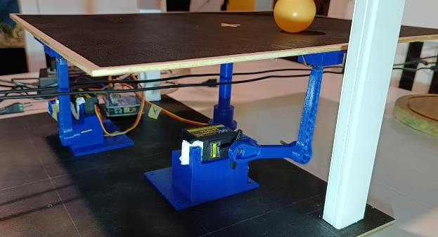
Calibração dos servomotores

Slide 11
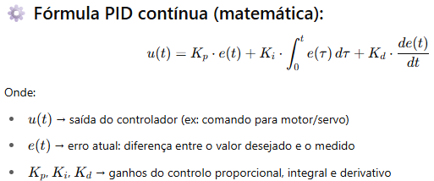
Calibração PID

Slide 12
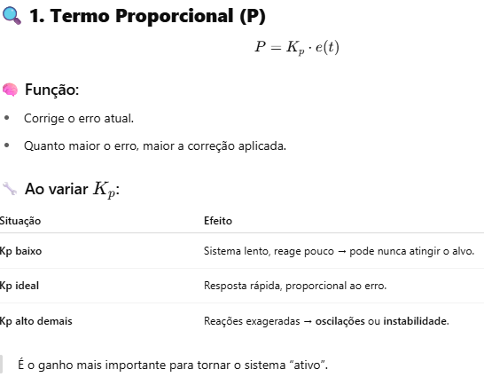
Calibração PID

Slide 13
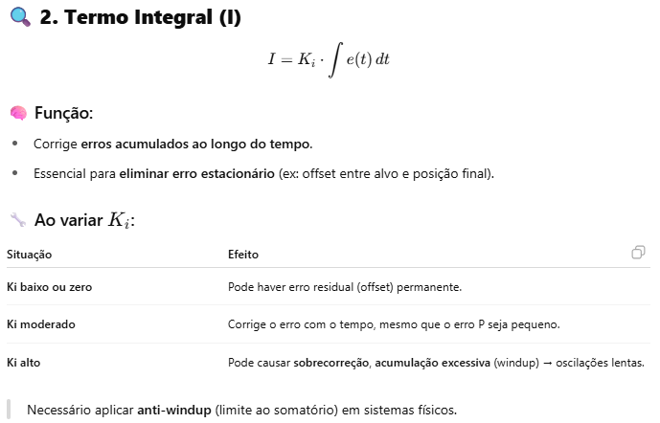
Calibração PID

Slide 14
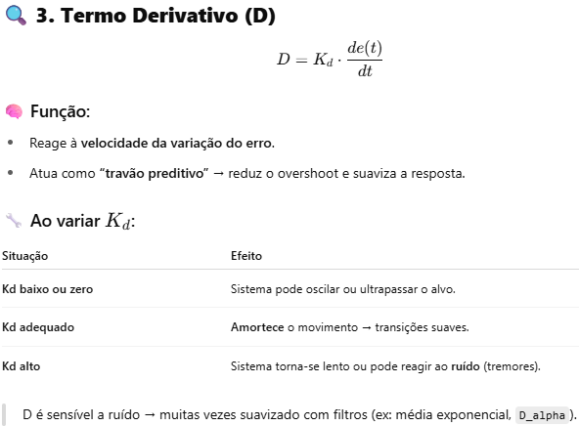
Calibração PID

Slide 15
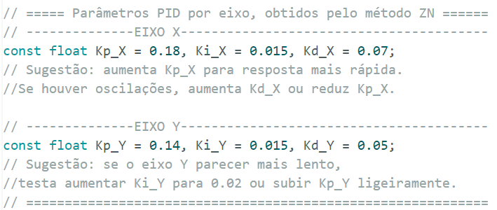
Calibração Ziegler-Nichols – calibração ZN

Slide 16
E se o sistema aprendesse sozinho?
"Será possível substituir a afinação manual por aprendizagem automática em tempo real, com base no comportamento observado?"

Slide 17

Integração futura de algoritmos inteligentes
Aplicação direta em ambiente físico (sem simulação)
Ajuste automático de PID ou aprendizagem de estratégias com RL
Processo baseado em episódios, métricas reais e validação iterativa

Slide 18
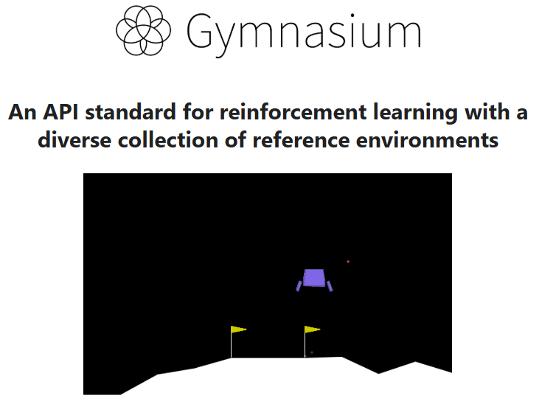
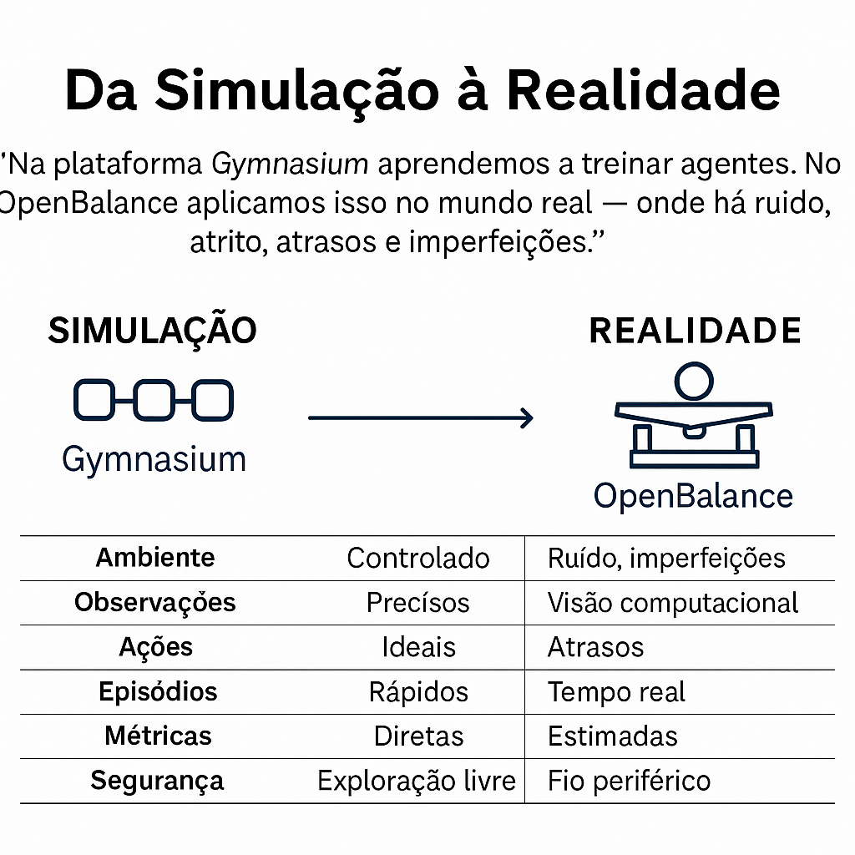
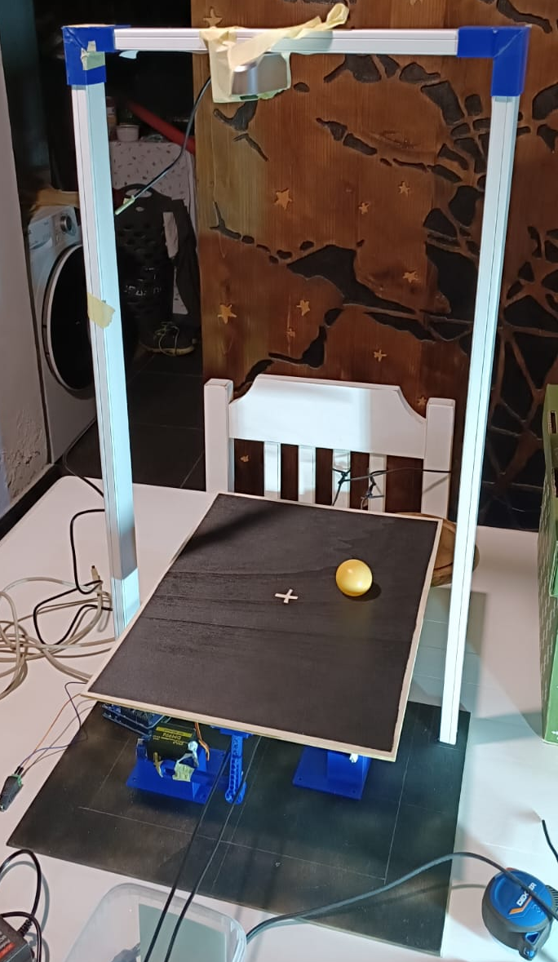
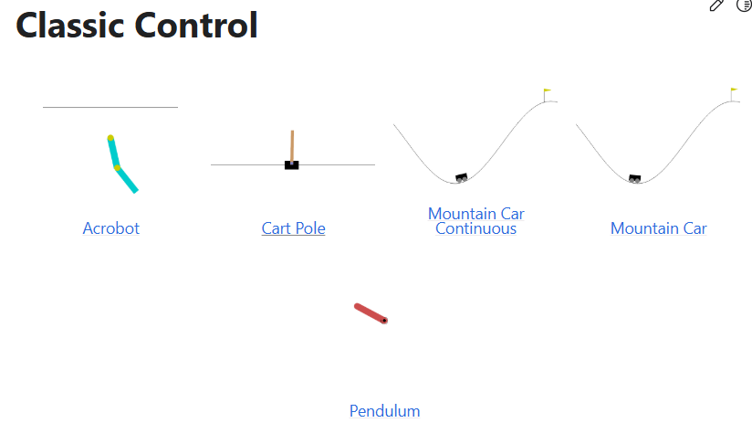
Comparação: Gymnasium vs OpenBalance

Slide 19
Etapas para otimização/aprendizagem
Definir parâmetros a otimizar (ex: Kp, Ki, Kd)
Preparar sistema e segurança
Executar episódios com métricas
→ erro médio, tempo até falha, nº de colisões
Aplicar algoritmo de otimização
Hill Climbing, Q-Learning, etc
Avaliar e validar robustez final

